Slide 1
Рисуем салют победы
Муниципальное общеобразовательное учреждение - лицей №6 г.Бердска
      Учитель начальных классов
      МОУ лицей №6 г.Бердска
      Алилекова Ирина Михайловна

Slide 2
Вдруг из чёрной темноты
В небе выросли кусты
А на них – то голубые
Пунцовые, золотые
Распускаются цветы
Небывалой красоты
И все улицы под ними
Тоже стали голубыми,
Пунцовыми, золотыми
Разноцветными.

Slide 3
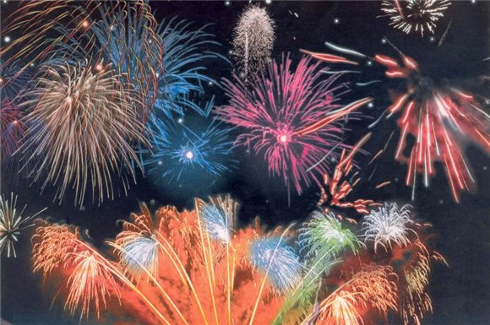

Slide 4
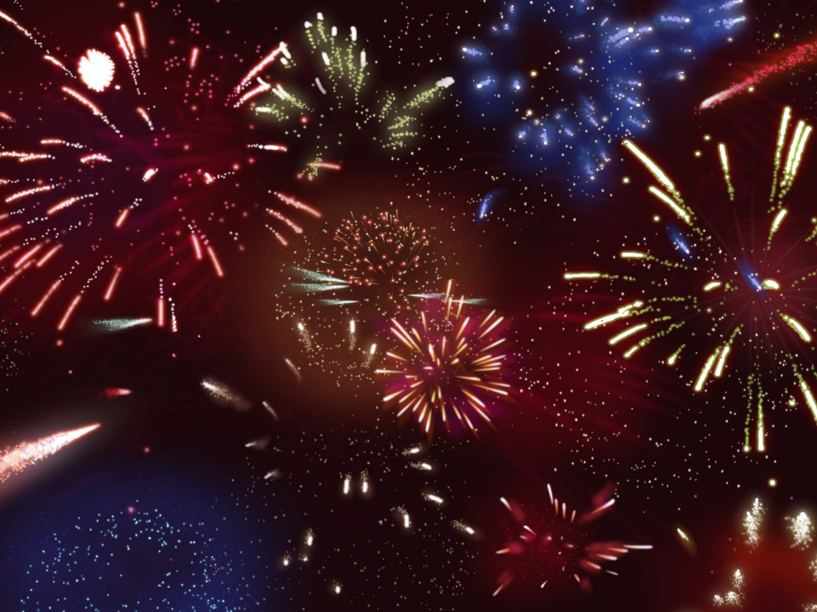
Салют – приветствие кого-нибудь или отдание почестей кому-нибудь, а также стрельба, фейерверк в честь торжественного события.

Slide 5
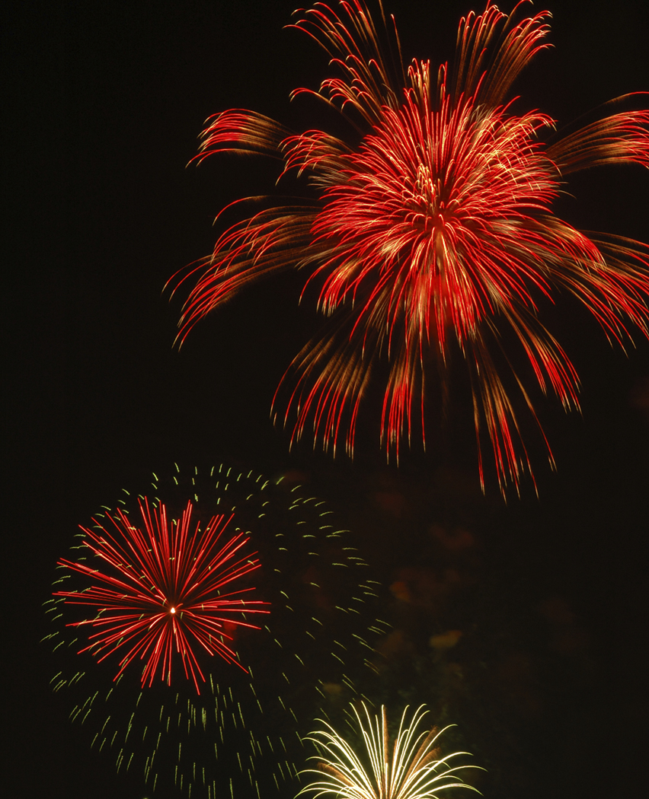
Слово «салют»
пришло к нам
из латинского языка.

Slide 6

Слово «салют» означало «будьте здоровы»

Slide 7
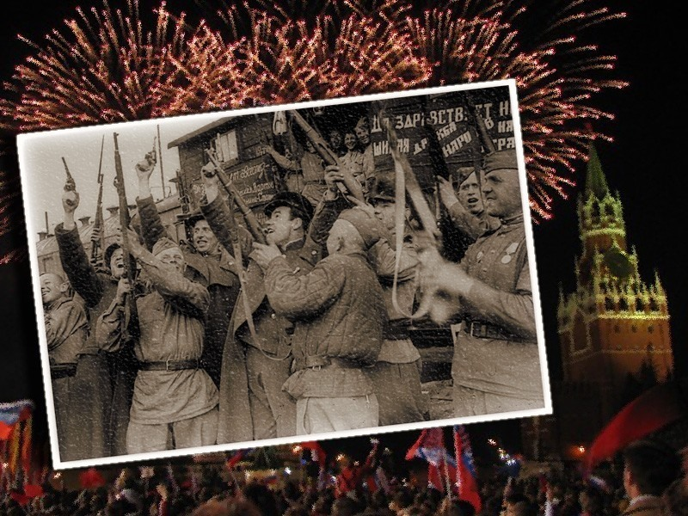

Slide 8
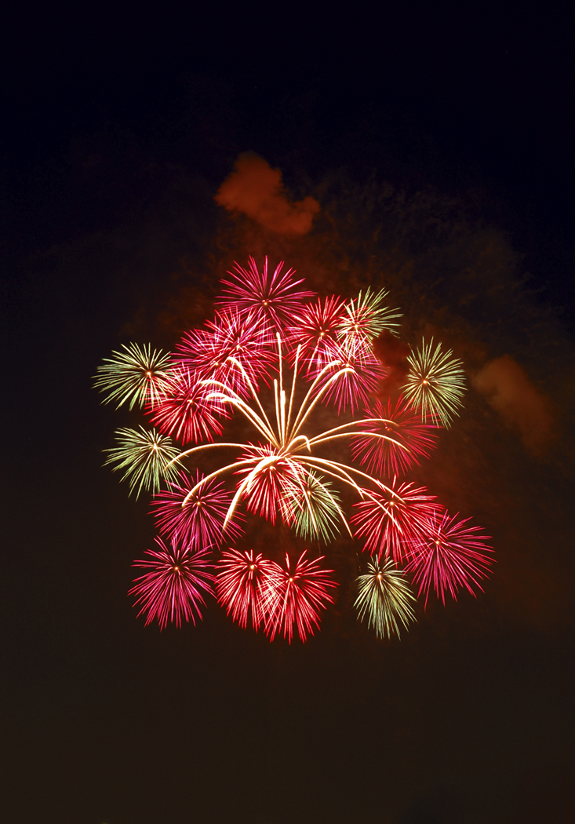
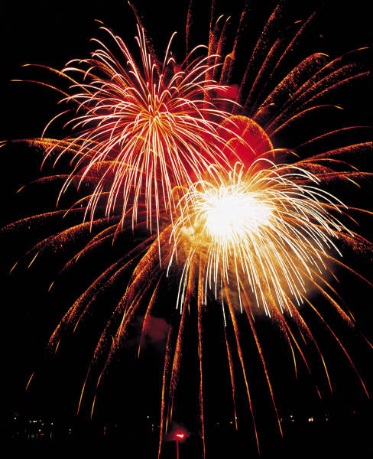

Slide 9
